Slide 1

CHÀO MỪNG CÁC CON ĐẾN VỚI BUỔI HỌC ONLINE

Slide 2

Thứ sáu ngày 10 tháng 12 năm 2021
Toán
Chia số có hai chữ số cho số có một chữ số (tiếp theo)

Slide 3

78 : 4
78
4
7 chia 4 đượ c 1, viết 1.
4
1
1 nhân 4 bằng 4,
7 trừ 4 bằng 3.
9
3
Hạ 8,
38 chia 4 được 9, viết 9.
8
38 trừ 36 bằng 2.
36
9 nhân 4 bằng 36,
2
Ta nói: 78 : 4 là phép chia có dư có thương là 19
và số dư là 2.
78 : 4 = 19 (dư 2)

Slide 4
Bài 1: Tính
77
2
87
3
7
8
8
6
86
9
4
99
6
6
6
8
3
7
2
9
1
4
2
4
1
4
2
7
2
6
1
9
14
27
24
16
0
0
2
3

Slide 5
Bài 1: Tính
69
3
85
4
6
8
9
7
97
7
6
78
6
8
7
6
2
3
2
1
1
3
1
3
0
9
0
5
2
7
1
8
9
4
21
18
0
1
6
0

Slide 6
Bài 2: Một lớp học có 33 học sinh, phòng học của lớp đó chỉ có loại bàn 2 chỗ ngồi. Hỏi cần có ít nhất bao nhiêu bàn học như thế ?
Tóm tắt :
2 học sinh : 1 cái bàn
33 học sinh : cần ít nhất ... cái bàn ?
Bài giải
Thực hiện phép chia ta có:
33 : 2 = 16 (dư 1)
Số bàn có 2 học sinh ngồi là 16 bàn, còn thừa 1 học sinh nữa nên cần có thêm 1 bàn nữa.
Vậy số bàn cần có ít nhất là :
16 + 1 = 17 (cái bàn)
Đáp số : 17 cái bàn.

Slide 7
Bài 3: Vẽ một hình tứ giác có 2 góc vuông
Cách làm: Dùng ê ke và bút chì vẽ hình có 4 cạnh và hai góc vuông như hình sau :

Slide 8
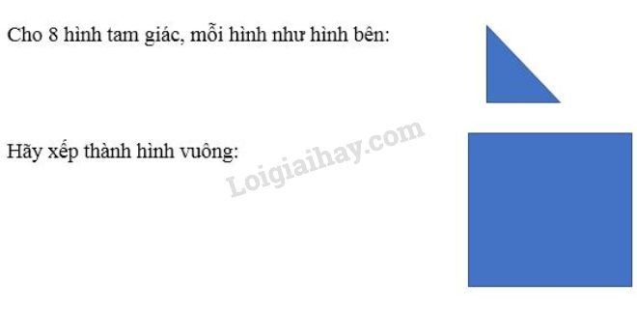
Bài 4: Cho 8 hình tam giác,
mỗi hình như hình bên:
Hãy xếp thành hình vuông:

Slide 9
Bài 4: Cho 8 hình tam giác, mỗi hình như hình bên:
Có thể xếp thành hình sau:
2
3
1
4
1
4
2
3
hoặc
8
5
8
5
7
6
7
6

Slide 11

CHÚC CÁC CON
CHĂM NGOAN HỌC GIỎI
夏/日/小/清/新/系/列

